Slide 1
操作系统
Operating System
计算机科学学院
黄诚
E_mail: 449557241@qq.com
Mobile: 13550301222

Slide 2
教材：
汤小丹 计算机操作系统 西安电子科技大学出版社
参考书：
A. Silberschatz. Operating systems concepts
Andrew S. Tanenbaum. 操作系统设计与实现.机械工业出版社
William Stallings. 操作系统-内核与设计原理.电子工业出版社
孟静.操作系统教程-原理和实例分析.高等教育出版社
张尧学.计算机操作系统教程. 清华大学出版社
张献忠. 操作系统学习辅导. 清华大学出版社
第一章 操作系统引论

Slide 3
参考书(续)：
邹恒明.计算机的心智-操作系统之哲学原理. 机械工业出版社
川合秀实. 30天自制操作系统. 人民邮电出版社
于渊. Orange’S 一个操作系统的实现. 电子工业出版社
第一章 操作系统引论

Slide 4
参考网站
操作系统原理教案：http://os2000.nease.net/
清华开放学习资料库：http://www.gxou.com.cn/study/study.htm
中大操作系统CAI: http://i-math.zsu.edu.cn/os/
浙江师范大学课件： http://sanguo.17173.com/kofbobo/czxt/
操作系统 CAI: http://202.194.116.12/lessons/computer/os/cai.htm
第一章 操作系统引论

Slide 5
参考网站
东华大学操作系统 CAI: http://219.228.69.94/os/oscai/instruction.asp
操作系统疑难问题讨论：http://bbs.kaoyan.com/archive/8/1355094.htm
北大操作系统课件： http://www.zikao.com.cn/Soft_Show.asp?SoftID=288
各种操作系统的网址：http://www.examlink.com/technology/os.htm
第一章 操作系统引论

Slide 6
MOOC 网站
西南石油大学慕课平台. 操作系统. 向勇(清华大学)
http://swpu.xuetangx.com/courses/course-v1:Tsinghua+CZXT002+2015_T2/about
第一章 操作系统引论

Slide 7
本课程地位
专业核心课程
考研核心课程
技术开发的理论基础
第一章 操作系统引论

Slide 8
本课程的先修知识要求
计算机基础
数据结构
高级语言
计算机组成原理
第一章 操作系统引论

Slide 9
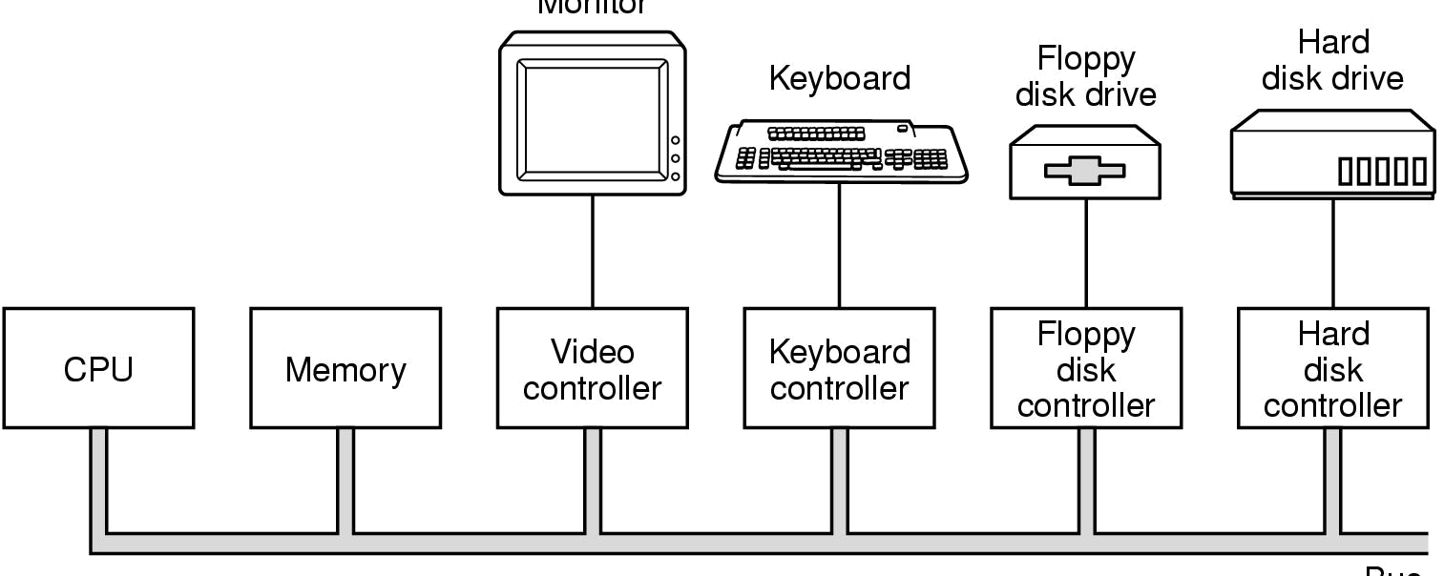
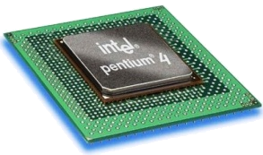
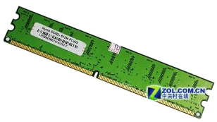
计算机硬件回顾
个人计算机的部件
键盘
软盘
硬盘
视频
控制器
键盘
控制器
软盘
控制器
硬盘
控制器
CPU
内存

Slide 10

奔腾系统的结构

Slide 11
学习的原因
1、设计操作系统或者修改现有的系统
存在人们意识不到的大量“操作系统”（如:嵌入式系统）
2、加深对使用的OS的理解，有利于深入编程
用户为了开发应用程序必须与操作系统打交道
3、编程时借鉴操作系统的设计思想和算法
操作系统所用的许多概念和技巧可推广到其他领域
4、选择购买操作系统
因我们并不总使用 Win XP / Win 10 / Linux
第一章 操作系统引论

Slide 12
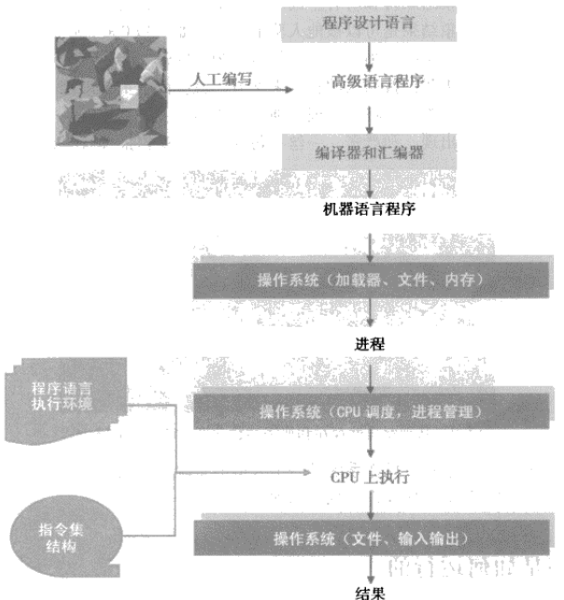
从写程序到执行程序
程序设计语言
人工编写
高级语言程序
编译器
机器语言程序
OS(加载器、文件、内存)
进程
程序语言
执行环境
OS(CPU调度、进程管理)
CPU上执行
指令集
结构
OS(文件、输入输出)
第一章 操作系统引论
结果

Slide 13
学习方法
宏观与微观相结合
方法联系实际
自主及交互式学习、上机实践
第一章 操作系统引论

Slide 14
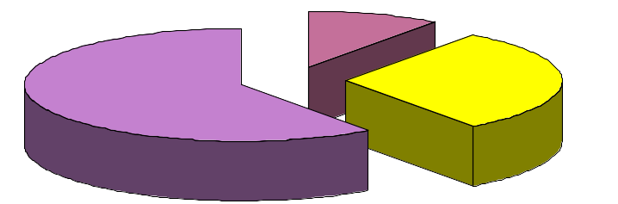
成绩考核方法
实验 20％
课堂 80%
  作业 10％、考试 70％
注意：作业、报告上交时间
第一章 操作系统引论

Slide 15
课程主要内容
第二章 进程管理
第三章 处理机调度与死锁
第四章 存储器管理
第五章 设备管理
第六章 文件管理
第七章 操作系统接口
第一章 操作系统引论

Slide 16
第一章 操作系统引论
1.1 操作系统是什么？
1.2 操作系统的目标与作用
1.3 操作系统的发展过程
1.4 操作系统的特性
1.5 操作系统的功能
1.6 操作系统纵览
第一章 操作系统引论

Slide 17
1.1 操作系统是什么?
1.1.1 你所用过的操作系统
1.1.2 操作系统是什么
第一章 操作系统引论

Slide 18
1.1.1 你所用过的操作系统
下列哪些是操作系统？
俄罗斯方块 DOS LINUX
WINDOWS TURBO-C WORD
FOXPRO UNIX TURBO-ASM VI iOS Andriod
Ubuntu iTunes
第一章 操作系统引论

Slide 19
目前常见操作系统
微软：Windows系列
UNIX：Solaris, AIX, HP UX, SVR4, BSD,ULTRIX
自由软件：Linux, freeBSD, Minix
IBM：AIX, zOS(OS/390),OS/2,OS/400, PC DOS
手机：iOS, Andriod, …
其他：Mac OS, NetWare,…
第一章 操作系统引论

Slide 20
你用过的操作系统能做什么?
  启动、结束用户程序
  各种命令：dir copy del format
  系统调用：例如INT指令
  WINDOWS、UNIX 等提供多任务或多用户环境
第一章 操作系统引论

Slide 21
你知道操作系统不能做什么?
  不做天气预报
  不做房屋设计
  不是编译程序
  总之，操作系统不直接解决最终具体应用问题，也不负责编译源程序...
第一章 操作系统引论

Slide 22
1.1.2 操作系统是什么?
操作系统为用户完成所有
“硬件相关、应用无关”
的工作，以给用户
方便、高效、安全
的使用环境。
第一章 操作系统引论

Slide 23
操作系统的定义
操作系统（OS）是一个大型的程序系统
  负责计算机的全部软、硬件资源的分配、调度
  控制并协调多个任务的活动
  实现信息的存取和保护
  提供用户接口，使用户获得良好的工作环境
第一章 操作系统引论

Slide 24
操作系统是以下系统程序的集成
启动、中止用户程序
系统调用
  用户程序运行过程中对操作系统的调用
实用程序：完成常用基本操作
改善基本使用中的效率和安全问题
第一章 操作系统引论

Slide 25
1.2 操作系统的目标与作用
1.2.1 操作系统的目标
1.2.2 操作系统的作用
第一章 操作系统引论

Slide 26
1.2.1 操作系统的目标
方便性
配置OS后计算机系统更容易使用
有效性
改善资源利用率、提高系统的吞吐量
可扩充性
OS的结构（如：层次化结构）
开放性
OS应遵循世界标准规范
第一章 操作系统引论

Slide 27
1.2.2 操作系统的作用(1)
OS是用户与硬件系统之间的接口
  命令方式
  系统调用方式
  图形、窗口方式
第一章 操作系统引论

Slide 28
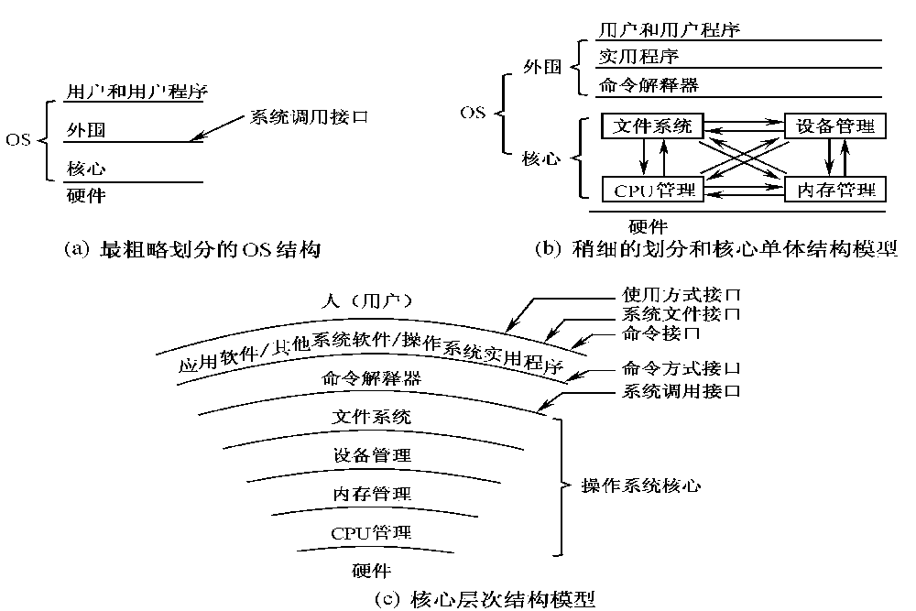
1.2.2 操作系统的作用
第一章 操作系统引论

Slide 29
1.2.2 操作系统的作用(2)
OS是计算机系统资源的管理者
  处理器
  存储器
  I/O设备
  信息（文件、数据、程序等）
第一章 操作系统引论

Slide 30
1.2.2 操作系统的作用(3)
OS是扩充机/虚拟机
  把覆盖了软件的机器称为扩充机或虚机器
  OS包含了若干个层次，因此在裸机上覆盖OS后，便可获得一台功能显著增强，使用极为方便的多层扩充机或多层虚拟机。
第一章 操作系统引论

Slide 31
1.2.3 推动操作系统发展的主要动力
不断提高计算机资源利用率
方便用户
计算机硬件的不断更新换代
如：微机：8位 16位 32位…
计算机体系结构的不断发展
单机 多机 网络
第一章 操作系统引论

Slide 32
1.3 操作系统的发展过程
操作系统的产生
  1.3.1 手工操作阶段（40年代）
  1.3.2 单道批处理阶段（50年代）
操作系统的形成
  1.3.3 多道批处理（60年代初）
  1.3.4 分时系统（60年代中）
  1.3.5 实时操作系统（60年代中）
第一章 操作系统引论

Slide 33
1.3 操作系统的发展过程
操作系统的发展
  1.3.6 微机操作系统
  1.3.7 多处理机操作系统
  1.3.8 网络操作系统
  1.3.9 分布式操作系统
  1.3.10 嵌入式操作系统
第一章 操作系统引论

Slide 34
1.3.1 手工操作阶段
电子管计算机，无操作系统，由手工控制作业的输入输出,通过控制台开关启动程序运行。
用户使用计算机的过程大致如下：先把程序纸带装上输入机，启动输入机把程序和数据送入计算机，然后通过控制台开关启动程序运行，计算完毕后，用户拿走打印结果，并卸下纸带。
第一章 操作系统引论

Slide 35
手工交互方式的特点
(1) 程序设计直接编制二进制目标程序
(2) 输入输出设备主要是纸带和卡片
(3) 程序员上机必须预约机时
(4) 程序员自己上机操作
(5) 程序的启动与结束处理都以手工方式进行
(6) 程序员的操作以交互方式进行(控制台)
(7) 单用户方式
(8) 程序执行过程得不到任何帮助
第一章 操作系统引论
Notes:
（5）手工装带卸带、通过操作控制台面板上的指示灯和按钮操纵程序的装入（需要设置起始地址）、启动和结束
（6）可以通过控制台按钮修改内存目标程序，再运行，再修改，直至运行正确，或预约时间到
（8）每个作业通过它自己的引导装入程序装入计算机，装入前内存为空，运行时只有此一道程序

Slide 36
手工交互方式的缺点
手工装卸、人工判断、手工修改与调试内存指令等造成CPU空闲；
提前完成造成剩余预约时间内的CPU完全空闲；
I/O设备的慢速与CPU的速度不匹配造成的CPU空闲等待时间。
第一章 操作系统引论

Slide 37
脱机输入/输出（Off－Line I/O）方式
用户使用计算机的过程大致如下：先把程序纸带装上输入机，在外围机的控制下，输入到磁带上，当CPU需要时，从磁带高速调入内存。
输出时，CPU直接高速把数据从内存送到磁带，然后在另一台外围机的控制下，将磁带上的结果通过输出设备输出。
第一章 操作系统引论

Slide 38
脱机输入/输出（Off－Line I/O）方式
脱机输入/输出（Off－Line I/O）方式
脱离主机的情况下输入输出程序和数据
联机输入/输出（On－Line I/O）方式
在主机的直接控制下输入输出程序和数据
第一章 操作系统引论

Slide 39
脱机输入/输出（Off－Line I/O）方式
脱机I/O方式的优点
  减少了CPU的空闲时间
  提高了I/O速度
第一章 操作系统引论

Slide 40
1.3.2 单道批处理阶段
晶体管计算机，操作系统的雏形，称为监控程序。
单道批处理系统的工作过程：用户将作业交到机房，操作员将一批作业输入到辅存（如磁带）上，形成一个作业队列。当需要调入作业时，监控程序从这一批中选一道作业调入内存运行。当这一作业完成时，监控程序调入另一道程序，直到这一批作业全部完成。
第一章 操作系统引论

Slide 41
1.3.2 单道批处理阶段
单道批处理分为：联机批处理、脱机批处理
联机批处理：CPU直接控制作业输入输出
脱机批处理：由外围机控制作业输入输出
第一章 操作系统引论

Slide 42
联机批处理和脱机批处理
用户
输入设备
磁带
主机
输出设备
输入机
高速磁带
微机
主机
高速磁带
输出设备
第一章 操作系统引论

Slide 43
单道批处理阶段的特点
作业（步）间不需要人的干预
监控程序常驻内存，开机后第一个进入内存，直到关机一直驻留在内存中
专职操作员，程序员不在现场
单道
监控程序只为一个计算机系统设计
开发过程可以使用FORTRAN等高级语言，程序的最后一条指令需是返回控制到监控程序
第一章 操作系统引论

Slide 44
对单道批处理阶段的评价
作业转换时间大大减小，系统运行效果提高（自动性、顺序性）
存在I/O慢造成的CPU空闲等待时间（单道）
程序员（和非编程用户）无法同计算机交互
一个操作系统只能在一种机器上运行
第一章 操作系统引论

Slide 45
单道批处理系统的特征
自动性。正常情况下，一批作业能自动依次运行，无需人工干预。
顺序性。各道作业是顺序进入内存
FCFS
单道性。内存中任何时候只能一道作业
第一章 操作系统引论

Slide 46
1.3.3 多道批处理
操作系统发展史上革命性变革。
多道程序设计技术：在内存中放多道程序,使它们在管理程序的控制下相互穿插地运行。
第一章 操作系统引论

Slide 47
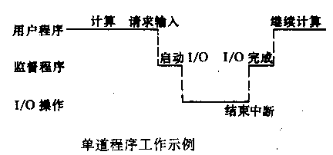
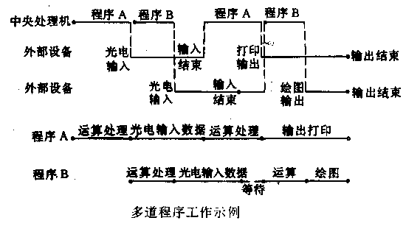
单道和多道程序工作过程比较
第一章 操作系统引论

Slide 48
多道运行的特点
多道：内存同时存在多个作业
宏观上并行：同时有多道程序在内存运行，某一时间段上，各道程序不同程度地向前推进。
微观上串行：任一时刻最多只有一道作业占用CPU，多道程序交替使用CPU 。
第一章 操作系统引论

Slide 49
多道批处理系统的工作过程
用户将作业交到机房，操作员将一批作业输入到辅存（如磁盘）上，形成一个作业队列。当需要调入作业时，管理程序从这一批中选几道作业调入内存，让它们进入内存运行。当一些作业完成时，管理程序调入另一些程序，直到这一批作业全部完成。
第一章 操作系统引论

Slide 50
多道批处理系统的优点
资源利用率高。资源指CPU、存储器、设备、数据。
系统吞吐量大。系统吞吐量指系统在单位时间完成的总工作量（作业数量）。
第一章 操作系统引论

Slide 51
多道批处理系统的缺点
平均周转时间长。作业的周转时间是指从作业进入系统开始，直至其完成并退出系统为止所经历的时间。
无交互能力。
第一章 操作系统引论

Slide 52
多道批处理系统需解决的问题
处理机管理问题
内存管理问题
I/O设备管理问题
文件管理问题
作业管理问题
第一章 操作系统引论

Slide 53
1.3.4 分时系统
推动多道批处理系统形成和发展的动力是提高资源利用率和系统吞吐量。
推动分时系统形成和发展的主要动力是用户的需要：交互、共享主机、方便上机。
分时系统是指在一台主机上连接多个带有显示器和键盘的终端，同时允许多个用户通过自己的键盘，以交互的方式使用计算机，共享主机中的资源。
第一章 操作系统引论
Notes:
什么是人机交互，原来的实现不了

Slide 54




图示
终端
主机
第一章 操作系统引论
Notes:
分时系统是指在一台主机上连接了多个带有显示器和键盘的终端，同时允许多个用户通过自己的中断，以交互方式使用计算机，共享主机中的资源。

Slide 55
分时系统实现中的关键问题
实现人机交互：即使有多个用户同时通过自己的键盘键入命令，系统也应能全部地及时接收并处理。
  及时接收（多路卡和缓冲区）
  及时处理
作业直接进入内存、不允许一个作业长期占用处理机
第一章 操作系统引论

Slide 56
分时系统实现中的关键问题
  及时处理（划分时间片）
多个用户分时使用主机，每一用户分得一个时间片，用完这个时间片后操作系统将处理机分给另一用户，如此循环，每一用户可以周期性地获得CPU使用权，这样每一用户都有一种独占CPU的感觉。
第一章 操作系统引论

Slide 57
分时系统的特征
多路性：
允许同一主机联接多台终端。
独立性：
每一用户独占一个终端；每个用户感觉不到其他用户的存在。
及时性：
用户请求能及时响应。
交互性：
可进行广泛的人机对话。
第一章 操作系统引论

Slide 58
1.3.5 实时操作系统
实时系统（Real－Time System）是指系统能及时响应外部事件的请求，在规定的时间内完成对该事件的处理，并控制所有实时任务协调一致地运行。
实时控制：如工业控制、武器的控制等。
实时信息处理：如联网订票系统。
第一章 操作系统引论
Notes:
实时系统同样具有多路性、独立性、及时性（高响应性、开始截至时间/完成截至时间）、交互性（限定专用服务程序）、可靠性（多级容错措施）。

Slide 59
1.3.5 实时操作系统
开始截止时间
完成截止时间
硬实时任务
软实时任务
第一章 操作系统引论
Notes:
对非周期性的实时任务

Slide 60
1.3.5 实时操作系统
实时系统的特征：
多路性
  对实时处理系统，系统按分时原则为多个终端服务；
  对实时控制系统，系统经常对多路现场信息进行采集；以及对多个对象或多个执行机构进行控制。
独立性
  实时处理系统，每个终端用户向实时系统提出服务请求时，彼此独立；
  实时控制系统，对信息的采集和对对象的控制彼此不干扰。
及时性（开始截止时间/完成截止时间）
交互性（仅限于访问专用服务程序）
可靠性（多级容错措施保障系统和数据安全）
第一章 操作系统引论
Notes:
批处理、分时、实时系统是三种基本的操作系统类型。一个实际的操作系统可能兼有三者或其中两者的功能。

Slide 61
1.3.6 微机操作系统
单用户单任务操作系统：CP/M（75年）、MS-DOS（81年）。
单用户多任务操作系统：OS/2（87年）、MS WINDOWS（90年windows 3.0)。
多用户多任务操作系统：UNIX（70年）。
第一章 操作系统引论

Slide 62
1.3.7 多处理机操作系统
多处理机系统（70年代）的类型：
紧密耦合MPS：多处理机通过高速线路互连，它们共享主存和外设。
松散耦合MPS：通过通道或通信线路实现多台计算机互连，每台计算机可独立工作，必要时通过通信线路与其它计算机交互。
第一章 操作系统引论

Slide 63
1.3.7 多处理机操作系统
多处理机操作系统的类型：
非对称多处理模式：主从模式，主处理机只有一个，配置操作系统。从处理机可有多个。
对称多处理模式：所有处理机都相同。操作系统可根据需要运行于其中的任一处理机上。
第一章 操作系统引论

Slide 64
1.3.8 网络操作系统
网络操作系统是指使网络上各计算机能方便有效地共享网络资源，为网络用户提供各种服务的软件与有关规程的集合，如Novell，Windows2000/NT。
第一章 操作系统引论

Slide 65
1.3.8 网络操作系统
计算机网络操作系统的模式：
客户/服务器模式（Client/Server）
网络中的各个站点可以分为两大类：
  服务器：为客户提供服务如文件服务、打印服务、数据库服务等
  客户机：用户通过客户机访问服务器
对等模式（Peer-to-Peer）
各个站点是对等的，它既可作为客户也可作为服务
第一章 操作系统引论

Slide 66
1.3.9 分布式操作系统
在以往的系统中，其处理和控制功能都高度集中在一台主机上，所有的任务都由主机处理，这样的系统称为集中式处理系统。
所谓分布式系统，是指由多个分散、独立的处理单元经网络的连接而形成的系统。
在分布式处理系统中，系统的处理和控制功能都分散在系统的各个处理单元上。系统中的所有任务可以动态地分配到各个处理单元中去。
第一章 操作系统引论

Slide 67
分布式操作系统
与网络操作系统的比较
分布性：在分布式系统中只有一个分布式操作系统，而在网络系统中各个结点可以有不同的网络操作系统。
并行性：分布式系统中可以将一个或多个任务动态分配到不同的单元上，在网络系统中每个用户的一个或多个任务通常都在本地处理。
透明性：分布式系统具有透明性，如用户要访问某文件，他只需要知道文件名，无需知道文件在哪个站点。对网络系统来说，用户要访问一个文件时要知道文件名及位置。
第一章 操作系统引论

Slide 68
分布式操作系统
与网络操作系统的比较
共享性：在分布式系统中，各站点的所有资源都可供全系统共享，在网络系统中一般仅有服务器上的部分资源可供全网共享。
健壮性：分布式系统有健壮性，当某站点出现故障时，正在该站点处理的任务能被自动迁移到好的站点。在网络系统中若服务器故障往往导致全网瘫痪。
第一章 操作系统引论

Slide 69
1.3.10 嵌入式操作系统
什么是嵌入式系统？
在各种设备、装置或系统中，完成特定功能的软、硬件系统
它们是一个大设备、装置或系统中的一部分，这个大设备、装置或系统可以不是“计算机”
通常工作在反应快或对处理时间有较严格要求环境中
由于它们被嵌入在各种设备、装置或系统中，因此称为嵌入式系统
第一章 操作系统引论

Slide 70
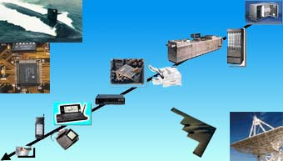
嵌入式操作系统的应用
电话交换设备
印刷机
零售设备
互联网服务器
复印机
移动通信
机顶盒
智能卡
计算机外设
第一章 操作系统引论

Slide 71
1.4 操作系统的特性
1.4.1 并发（Concurrence）
1.4.2 共享（Sharing）
1.4.3 虚拟（Virtual）
1.4.4 异步性（Asynchronism）
第一章 操作系统引论

Slide 72
1.4.1 并发
所谓并发是指在内存中放多道作业， 在一个时间段上来看，每一道作业都能不同程度地向前推进。但在任何一个时间点上只能有一道占用CPU。
与并发相关的两个概念：
串行：在内存中每次只能放一道作业，只有它完 全执行完后别的作业才能进入内存执行。
并行： 存在于有多个CPU的环境中， 在内存中放 多道作业，在任一时间点上都可能有多道 作业在不同的CPU上同时执行。
并发性：引入进程、线程
第一章 操作系统引论
Notes:
进程

Slide 73
1.4.2 共享
共享：系统中的资源可供多个并发的进程共同使用。
根据资源属性的不同，有两种资源共享方式：
  互斥共享方式（临界/独占资源）
  同时访问方式
并发和共享是OS的两个最基本的特性，二者互为条件！
第一章 操作系统引论
Notes:
并发与共享互为条件

Slide 74
1.4.3 虚拟
通过某种技术将一个物理实体映射为若干个逻辑上对应物（如CPU；一个屏幕可看成多个屏幕-窗口）。或将多个物理实体映射为一个逻辑实体（如虚拟存储是内存和外存的虚拟）。
虚拟是操作系统管理系统资源的重要手段，可提高资源利用率。
  CPU——多道程序设计技术/每个用户（进程）的“虚拟处理机"
  存储器——每个进程都占有的地址空间（指令＋数据＋堆栈）
  I/O设备——打印机、多窗口或虚拟终端
第一章 操作系统引论
Notes:
多道程序设计技术

Slide 75
1.4.4 异步性
操作系统必须随时对以不可预测的次序发生的事件进行响应。
进程的运行速度不可预知：分时系统中，多个进程并发执行，“走走停停”，无法预知每个进程的运行推进快慢。
难以重现系统在某个时刻的状态（包括重现运行中的错误）。
第一章 操作系统引论

Slide 76
1.5 操作系统的功能
1.5.1 处理机管理
1.5.2 存储器管理
1.5.3 设备管理
1.5.4 文件系统管理
1.5.5 用户接口
1.5.6 现代OS的新功能
第一章 操作系统引论

Slide 77
1.5.1 处理机管理
处理机是最重要的资源，现代操作系统允许多个程序共享处理机，按照某种算法（分时、优先级）交替地使用处理机。
处理机管理包括以下几方面：
进程控制、进程同步、进程通信、调度
第一章 操作系统引论

Slide 78
1.5.2 存储器管理
第二重要资源。存储器管理具备下列功能：
内存分配
地址映射：把程序中的逻辑地址映射为物理地址
存储保护：使多道程序间互不干扰
存储扩充：用辅存扩充主存，实现“虚拟存储器”
第一章 操作系统引论

Slide 79
1.5.3 设备管理
最庞大、琐碎的部分，因为：
物理设备品种繁多、用法各异
各种外设能和主机并行工作
主机与各类外设速度极不匹配，级差很大
第一章 操作系统引论

Slide 80
设备管理的功能
缓冲管理：为设备提供缓冲区以缓和CPU同设备的I/O速度不匹配的矛盾。
设备分配
设备驱动：为设备提供驱动程序。
设备独立性和虚拟设备
第一章 操作系统引论

Slide 81
1.5.4 文件系统管理
文件系统管理的功能：
文件存储空间管理。
目录管理：为了用户方便找到他所需的文件。
文件的读写管理和存取控制：存取控制就是防止文件被非法使用。
第一章 操作系统引论

Slide 82
1.5.5 用户接口
命令接口：为了便于用户直接或间接地控制自己的作业。
（联机用户接口与脱机用户接口）
程序接口：为用户程序在执行中访问系统资源而设置的。由一组系统调用组成。
图形接口。
第一章 操作系统引论

Slide 83
1.5.6 现代OS的新功能
系统安全
为保障数据的保密性、完整性和可用性，常使用的技术：认证技术、密码技术、访问控制技术、反病毒技术
网络功能和服务
网络通信、资源管理、应用互操作
支持多媒体
第一章 操作系统引论

Slide 84
1.6 操作系统的结构设计
传统的操作系统结构
  无结构OS
  模块化OS结构
  分层式OS结构
现代OS结构——微内核结构
第一章 操作系统引论

Slide 85
无结构OS
设计基于功能实现和获得高的效率
OS是为数众多的一组过程的集合
OS整体无结构（程序之间）
程序内部代码无结构
第一章 操作系统引论

Slide 86
模块化OS结构
20世纪60年代出现，基于“分解”和“模块化”原则来控制大型软件的复杂度。
操作系统
模块
进程管理
存储器管理
文件管理
子模块
进程控制
…
进程调度
内存分配
…
内存保护
磁盘管理
…
目录管理
第一章 操作系统引论

Slide 87
模块化OS结构
模块化OS的优点（相对于无结构OS）：
  提供OS设计的正确性、可理解性和可维护性
  增强OS的可适应性
  加速OS的开发过程
模块化OS的缺点：
  设计时对模块的划分与接口的规定不精确
  模块间存在复杂依赖关系
第一章 操作系统引论

Slide 88
分层式OS结构
有序分层的概念：先在物理机上加第一层软件，在经过精心设计和测试后，再加更高层的软件，每层实现若干功能，最后构成满意的OS。
分层设计的基本原则：每一层都仅使用其底层所提供的功能和服务。
第一章 操作系统引论

Slide 89
分层式OS结构
分层设计的关键问题：一个OS应分几层，各层的次序如何确定。
分层设计应考虑的因素
  程序嵌套：划分层次时，应考虑程序的嵌套调用。如作业调度要调用进程控制模块，进程控制要调用内存管理 模块。
  运行频率：接近硬件的低层应为运行频率高的模块。如时钟管理、进程调度等。
  公共模块：应放在最低层。
  用户接口：放在最高层，供用户使用。
第一章 操作系统引论

Slide 90
微内核(Micro Kernel)OS结构
20世纪90年代发展起来，可支持多处理机运行，非常适用于分布式系统环境。
微内核OS结构的特征
  以微内核为OS核心
  以客户/服务器为基础
  采用面向对象的程序设计方法
微内核OS结构是建立在模块化、层次化结构基础之上的，采用C/S模式和OOP设计技术。它集中了各种技术的优点，是最有发展前途的OS结构。
第一章 操作系统引论

Slide 91
1.7 操作系统纵览
下面让我们顺着历史轨迹纵览各个时期的操作系统
第一章 操作系统引论

Slide 92
单道批处理操作系统
1、FMS（FORTRAN Monitor System，FORTRAN监控系统）
2、IBMSYS（IBM为7094机配备的操作系统）
第一章 操作系统引论

Slide 93
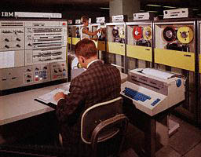
IBM OS/360
1964 年IBM 宣布推出System/360计算机系统
第一个采用小规模集成电路的主流机型
第一章 操作系统引论

Slide 94
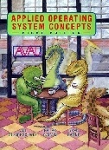
IBM System/360, 庞大的软件怪兽
数千名程序员写的数百万行汇编语言代码
系统自身占据了大量存储空间和一半的CPU时间
数百万行汇编代码中有成千上万处错误
IBM不断发行新的版本试图更正这些错误
每个新版本在更正老错误的同时又引入新错误
所以随着时间的流逝，错误的数量大致保持不变
第一章 操作系统引论

Slide 95
MULTICS的灾难
1965年在ARPA的支持下MIT、贝尔实验室和通用电气公司决定开发一种“公用计算服务系统”， 希望能够同时支持整个波士顿所有的分时用户。该系统称作MULTICS （MULTiplexed Information and Computing Service )
MULTICS设计目标是：便利的远程终端使用，大量终端通过电话线接入计算机主机
高可靠的大型文件系统；大容量的用户信息共享；存储和构造层次化信息结构的能力
第一章 操作系统引论

Slide 96
MULTICS的灾难
MULTICS研制难度超出了所有人预料长期研制工作达不到预期目标，1969年4月贝尔实验室退出，通用电气公司也退出了
MULTICS引入了许多现代操作系统的概念雏形，对随后操作系统特别是UNIX的成功有着巨大的影响
第一章 操作系统引论

Slide 97
UNIX
一个极为成功的操作系统
第一章 操作系统引论

Slide 98
UNIX概述
多用户多任务操作系统
目前三大主流操作系统之一
跨越从PC到巨型机范围的唯一操作系统
有许多变种与克隆
第一章 操作系统引论

Slide 99
UNIX发展简史
产生：69年AT＆T公司贝尔实验室Thompson&Ritchie，PDP-7
第二阶段（73-79）：免费扩散
第三阶段（75－85）：商用版本的出现（77年）和三大主线的形成
第四阶段（80年代后期）：两大阵营和标准化
第五阶段（90年代至今）：共同面对外来竞争、两大阵营淡化
第一章 操作系统引论

Slide 100
UNIX的诞生
1969年，在贝尔退出MULTICS研制项目后，Ken Thompson和Dennis M. Ritchie 想申请经费买计算机从事操作系统研究，但多次申请得不到批准
项目无着落，他们在一台无人用的PDP-7上，重新摆弄原先在MULTICS项目上设计的“空间旅行”游戏
第一章 操作系统引论

Slide 101
UNIX的诞生
为了使游戏能够在PDP-7上顺利运行，他们陆续开发了浮点运算软件包、显示驱动软件，设计了文件系统、实用程序、shell 和汇编程序
到了1970年，在一切完成后，给新系统起了个同MULTICS发音相近的名字UNIX
1973年，UNIX用C语言全部重写。
第一章 操作系统引论

Slide 102
第二阶段（73-79）免费扩散
73年后，UNIX迅速以许可证形式免费传播到各大学。这些大学、研究机构对UNIX进行了深入研究、改进和移植。AT&T又将这些改进加入到UNIX。
众多大学免费使用UNIX，使学生们熟悉了UNIX，他们毕业后将UNIX传播到各地。
第一章 操作系统引论

Slide 103
第三阶段（75－85）商用版本的出现（77年）和三大主线的形成
UNIX的发展导致许多公司开发自己机器上UNIX增值商业版本。
UNIX变种大量增加。这些变种围绕3条主线：由Bell实验室发布的UNIX研究版（V1到V10）；伯克利发布BSD；Bell发布的UNIX System III和 System V。
BSD对UNIX的发展有重要影响，许多新技术是BSD率先引入的：TCP/IP，分页存储管理，快速文件系统，套接字等。
第一章 操作系统引论

Slide 104
第四阶段（80年代后期）两大阵营和标准化
80年代后期，UNIX变种的增多导致了程序的不兼容性和不可移植，因此迫切需要标准化。
87年AT&T同SUN合作将System V和SUN OS统一为一个系统。其它厂商（IBM、DEC、HP等）感到了威胁，于是联合起来在88年成立了开放软件基金会（OSF）。作为回应AT&T和SUN成立了UNIX国际（UI）。
第一章 操作系统引论

Slide 105
第四阶段（80年代后期）两大阵营和标准化
IEEE尝试将两大阵营统一起来，制定了POSIX标准。
在标准化的过程中，各厂商总想加入一些特性来标榜自己的“产品特色和优势”，这使得标准化没有完全成功。
第一章 操作系统引论

Slide 106
第五阶段（90年代至今）共同面对外来竞争、两大阵营淡化
80年代是UNIX蓬勃发展的十年，进入90年代，Windows的发展、Linux的出现，两大阵营的争斗很快淡化下来。
第一章 操作系统引论

Slide 107
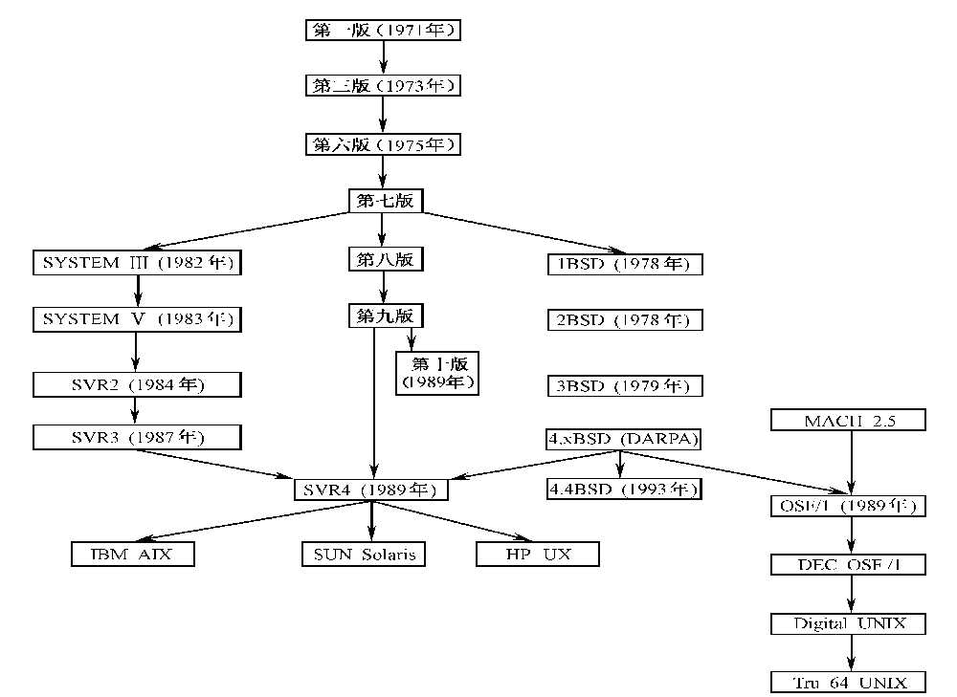
UNIX发展简图
第一章 操作系统引论

Slide 108
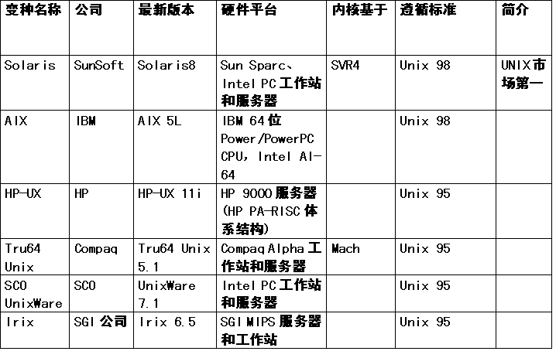
UNIX主要变种概况
第一章 操作系统引论

Slide 109
UNIX评析
早期优点：
  内核结构小巧精湛
  接口简洁统一
  功能丰富实用
  用高级语言编写和好的结构导致可移植性好
  源码免费开放
早期缺点：
  缺乏图形界面
  内核单体结构可扩充性差
现在这些优缺点有的还在，有的没有了
  结构越来越庞大
  源码免费开放和简单许可证形式促进了早期的普及，但也导致各变种间的不兼容
  图形界面大大增强
  内核仍是单体结构
  源码不开放后又开始开放
第一章 操作系统引论

Slide 110
CP/M 操作系统
随着大规模集成电路发展，个人计算机时代到来了,各种类型的个人计算机和软件层出不穷
1973年Gary Kildall看到对个人计算机操作系统的需求,设计了CP/M操作系统
(Control Program/Microprocessor or Microcomputer)
CP/M操作系统有较好的层次结构。它的BIOS把操作系统的其他模块与硬件配置分隔开，所以它的可移植性好, 具有较好的可适应性和易学易用性
到了1981年，CP/M操作系统成为世界上流行最广的8位操作系统之一
第一章 操作系统引论

Slide 111
微软MS DOS
个人计算机的成功，逼得IBM采取紧急战略行动,决定要在1980年尽快生产出微型计算机，以应付挑战
但没有操作系统不行。要想快就是找现成系统配套，IBM公司洽谈 CP/M操作系统不顺利，机遇落到了微软公司
在关键时刻，开发新操作系统时间和人手上已经不可能，微软找到西雅图计算机产品公司，达成由微软经销西雅图计算机产品公司的QDOS操作系统的协议
当时西雅图公司并不知道QDOS将被转卖给IBM，否则历史将会怎样演变，谁也无法知晓
第一章 操作系统引论

Slide 112
微软MS DOS
IBM在1981年推出个人计算机，宣布了DOS操作系统
随着IBM PC和MS DOS普及，CP/M逐渐走向下坡路
MS DOS有优良的文件系统，但受到Intel x86体系结构的限制
缺乏以硬件为基础的存储保护机制
它属于单用户单任务操作系统
从1981的 1.0版到1998年在Windows 95/98之下的7.0版，MS DOS历经了16个年头
迄今仍有MS DOS爱好者继续开发各种DOS软件产品
第一章 操作系统引论

Slide 113
拯救苹果公司的Macintosh(MAC OS)
在推出IBM PC机后，市场卷起一股龙卷风
IBM自己也没有料到产品会有如此巨大的成功
IBM的成功说明必有其他公司失败。甚至连苹果公司也遇到了问题，销售数量落到了兰色巨人的后面
苹果公司推出Lisa机遭到失败，Apple III型也遭到失败
分析家们认为，在微机市场上的战斗似乎兰色巨人要嬴了
第一章 操作系统引论

Slide 114
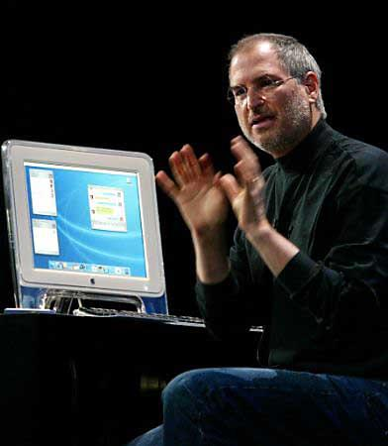
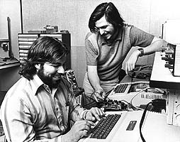
第一章 操作系统引论

Slide 115
施乐(Xerox)Palo Alto研究中心-70年代的计算机研究思想库
世界上第一台个人计算机Alto，1972年在这里出现
图形界面，手持鼠标，面向对象程序设计
微机网络，桌面出版和激光打印等等
具有先进概念和技术的原型都首次出现在这里
第一章 操作系统引论

Slide 116
1979年苹果公司允许施乐公司购买一百万股的苹果公司股票
作为回报，施乐公司允许苹果公司的少数人员，包括乔布斯（Jobs），在有限的时间内考察施乐公司Palo Alto研究中心内部，并同该思想库的研究人员交谈
苹果公司对Palo Alto研究中心内的技术大感吃惊
他们更吃惊的是，施乐公司在拥有这些宝贵技术的同时竟然什么也没有做！
第一章 操作系统引论

Slide 117
对Palo Alto研究中心这些科学家们而言，苹果公司的人是他们第一次遇到真正理解他们技术的人
这些科学家们后来有的去了苹果公司，微软公司，有的最终创办了自己的公司
在访问的基础上，苹果决定立即开发采用这些新技术的个人计算机
苹果公司已看到：IBM PC机的技术有多么糟糕，但他们卖得又是特别的好
第一章 操作系统引论

Slide 118
MAC OS、鼠标的新型个人计算机
1984年，人们看到一则广告：“What was that?”和对Macintosh的介绍, 这是配有图形界面操作系统 MAC OS和鼠标的新型个人计算机
MAC机一上市立即在市场上获得极大的成功
当年比尔.盖茨都说，这是一台他的妈妈也能使用的计算机
Macintosh把苹果公司从连续的失败中拯救出来
苹果公司又开始向前发展
正是Mac先进图形界面操作系统技术，超前PC机若干年，造就了一批苹果的忠实追随者
第一章 操作系统引论

Slide 119
一波三折的微软Windows操作系统
1983年10月，PC机竞争厂家的图形界面相关产品上市
面对市场压力，比尔.盖茨在1983年11月10日宣布推出Windows操作系统
然而宣布容易，交货就不简单了，Windows交货期的灾难，成了当年计算机界的笑柄
直到1985年11月20日，Windows 1.0才正式上市
第一章 操作系统引论

Slide 120
Windows的历史记录
Windows在当时微软历史上创了几个记录：延迟交货次数最多，投入开发人员最多，开发时间最长，更换主管人员最多
不过几年之后，Windows终于创造了销售成绩最佳的历史记录
1992年4月，推出Windows 3.1, 1993年5月，发表Windows NT
Windows 95，Windows CE，Windows 98，Windows 2000，Windows XP,.net
个人计算机采用Windows占90％以上，微软公司成了垄断PC行业的同义词
第一章 操作系统引论

Slide 121
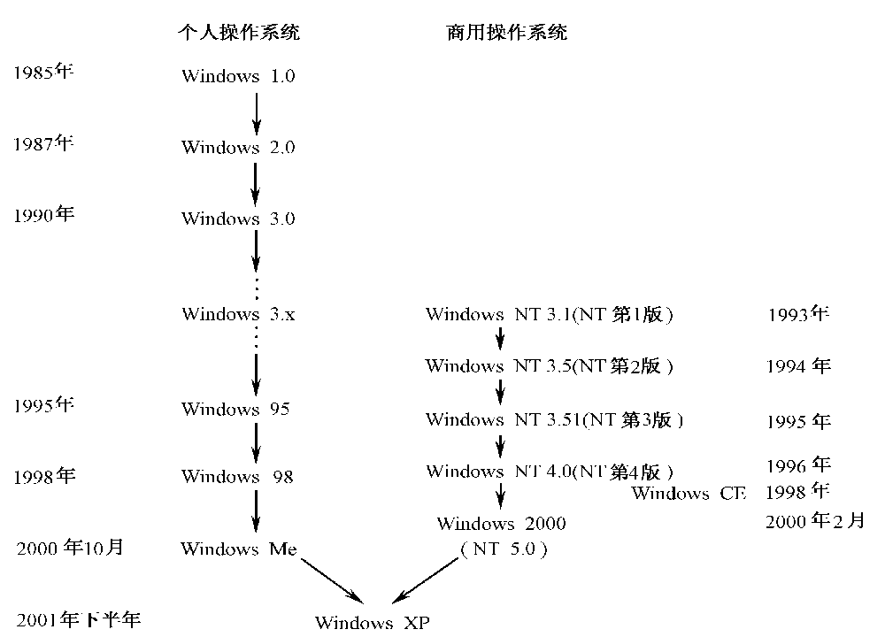
Windows系列
第一章 操作系统引论

Slide 122
基于微内核的Mach操作系统
1975年Rochester大学开发了RIG 操作系统
系统设计者之一Richard Rashid 移居到CMU后，在DARPA支持下，1984年开始了Mach的开发
希望Mach能与UNIX兼容，运行线程，更好的进程通信机制，支持多处理机及好的虚拟存储系统
Mach第一个版本是1986年为VAX 11/784四CPU多处理机发布
1988年的Mach 2.5版包含了大量的BSD UNIX的代码
1989年，Mach 内核中去掉了所有的BSD UNIX的代码，剩下了一个纯的Mach微内核，这就是Mach 3.0版本，它是OSF发布的基础
第一章 操作系统引论

Slide 123
Mach中采用了许多当代操作系统使用的技术, 微内核、线程、进程间消息传递和面向对象的设计方法等等
在Mach的基础上，有不少用于微处理器、多处理器以及超级计算机的操作系统和实时嵌入式操作系统陆续设计和开发出来，如OSF/1，DCE Unix, NeXT等等
第一章 操作系统引论

Slide 124
IBM大型计算机操作系统OS/390
90年代末期，电子商务发展刺激对计算能力的要求，导致大型机市场的再度升温
三十年的改进,IBM S/390已成为有高可靠性、可扩展性、及安全可用性的现代大型计算机系统
支持UNIX 95标准，UNIX应用程序可在IBM OS/390上运行
同时还可继续运行S/390应用程序，包括S/370上开发的应用程序
包括TCP/IP的多种通信协议，具有高网络安全性
采用面向对象程序设计、并行处理、分布式处理以及客户机/服务器技术，具有较强的互操作性、可移植性与可扩展性
第一章 操作系统引论

Slide 125
由于历史渊源，OS/390有不同的系统运行方式: S/370本机模式，支持原先在S/370运行的程序
ESA/390模式，支持到10个240M处理器内存和256个通道
ESA/390 LPAR模式，系统可分成最多十个部分，每个部分有自己的CPU，存储器和通道，且分别运行不同的操作系统，如S/370, ESA/370 和ESA/390等
在PC机时代，人们曾经估计大型计算机会衰亡
IBM S/390是大型计算机复活的一个典型
那么，在21世纪的Internet和后PC的时代，大型机还会有什么演化，只有让时间来说明
第一章 操作系统引论

Slide 126
IBM的OS产品简介
AIX 5L：IBM RS/6000和SP结点上的高端UNIX
  AIX：Advanced Interactive Executive
  深蓝，蓝色太平洋
zOS:IBM z/900大型主机系统64位专有OS
  前身：OS/390（S390服务器）
  更早前身：MVS（S38/s370/S360大型主机系统）
VM和VSE： S38/s370/S360大型主机系统
OS/400：IBM AS/400服务器专有OS（原小型机）
OS/2 Warp 4.0：IBM PS/2微机
PC DOS 7和PC DOS 2000：IBM PC个人机
第一章 操作系统引论

Slide 127
嵌入式操作系统的代表VxWorks
VxWorks支持各种工业标准，包括POSIX, ANSI C和TCP/IP网络协议
VxWorks运行系统的核心是一高效率的微内核
微内核支持各种实时功能，包括快速多任务处理，中断支持，抢占式和轮转式调度
微内核设计减轻了系统负载并可快速响应外部事件
从只需几千字节存储器的深嵌式产品设计到复杂高端实时系统设计，开发人员有八十多个选件并可构成上百个不同的配置
第一章 操作系统引论

Slide 128
VxWorks开发主机：Windows 9x,Windows NT, Sun Solaris, SunOS, HP-UX等
支持目标微处理器：86, 68k, PPC, CPU 32, i960, SPARC, SPARCLite, SH, ColdFire, R3000, R4000, C16X, ARM, MIPS等
在“极地登陆者”号，“深空二号”和火星气候轨道器等登陆火星探测器上，就采用了VxWorks
VxWorks负责火星探测器全部飞行控制，包括飞行纠正、载体自旋和降落时的高度控制等，而且还负责数据收集和与地球的通信工作
目前在国内也占据嵌入式开发系统市场主要份额
第一章 操作系统引论

Slide 129
Internet时代与Free OS
自由软件介绍
Linux
其他free OS：FreeBSD,Minix等
第一章 操作系统引论

Slide 130
自由软件介绍
软件按提供方式和是否盈利可划分为三种模式:
  商业软件(Commercial software）
  共享软件（Shareware）
  自由软件（Freeware或Free software）
自由软件的自由（free）有两个含义：
可免费提供任何用户使用其源码公开和可自由修改
84年，自由软件的倡导者Richard Stallman组织发起了GNU计划，它的目标是创建一套完全自由的操作系统
93年，Linus把Linux奉献给了自由软件，从而使自由软件增加了一个很好的发展根基。
第一章 操作系统引论

Slide 131
Linux概述
多任务多用户自由OS
UNIX的克隆（clone）
全球用户上千万
发行套件版本
  Red Hat 7.*
第一章 操作系统引论

Slide 132
Linux历史
1990－91：芬兰赫尔辛基大学计算机系大学生Linus Torvalds
91年底：Linus在赫尔辛基大学FTP服务器发布
93年：Linux 1.0，完全自由版权
93年底：加入公用版权协议（GPL）
98年开始：Linux热
第一章 操作系统引论

Slide 133
Linux的特点：
①免费、源代码开放
②具有出色的稳定性和速度性能
③功能完善，尤其网络功能丰富
④硬件需求低
⑤用户程序众多（而且大部分是免费软件），硬件支持广泛，程序兼容性好
第一章 操作系统引论

Slide 134
Linux的未来
Linux受欢迎的原因：
  客观原因：Linux本身成本、性能和可能性等优势
  主观原因：反微软情绪
另一种声音：审慎和怀疑
  业余爱好者开发
  自由软件的技术支持和服务支持
  Linux结构和功能上的不足
优点和优势仍占主导地位：服务器OS市场第二
第一章 操作系统引论

Slide 135
其他free OS:FreeBSD,Minix等
FreeBSD：
  免费UNIX变种，基于4.4BSD
  基于Intel x86平台
Minix：
  UNIX的克隆
  基于Intel x86平台
  荷兰阿姆斯特丹Vrije大学国际OS专家Andrew S. Tanenbaum
Other:BeOS,QNX,XINU等
第一章 操作系统引论

Slide 136
操作系统领域中新的操作系统
有线电视机顶盒领域， PowerTV
移动通信领域，EPOC
掌上计算机领域，Palm OS
数字影像领域， Digita
第一章 操作系统引论

Slide 137
研究中的新的操作系统
哈佛大学的VINO，使应用得以重用内核构件
犹他州大学的OSKit，提供构造操作系统所需的基础构件，也提供高层次构件。OSKit可用来构造新的OS
MIT Exokernel,该系统只有一个极小的核。系统抽象通过Library Operating System完成
加州大学伯克利分校NOW集群操作系统，100台Ultra SPARC-I处理机集群，排名于世界最快的200台超级计算机之内
NASA空间飞行中心(GSFC)研制Beowulf项目开始于1994年，用商业化的微型计算机，Linux和以太网等构造集群。已有世界各地的约六十个大学和研究机构在使用
第一章 操作系统引论

Slide 138
国内操作系统的研制状况
60年代末至70年代初，杨芙清院士主持我国第一台百万次集成电路计算机（150）操作系统。
支持多道程序运行，在石油勘探领域成功应用
70年代中后期，杨芙清院士主持我国第一个全部用高级语言书写的DJS240机操作系统DJS200/XT2，层次管程结构模型，PCM设计方法，活跃管程结构模式
GX73多机实时操作系统（1978年）
国防科技大学，1980年装在“远望”-I 号航天测量船上，完成了向太平洋发射运载火箭、潜水艇水下发射的测控任务；完成了我国第一颗同步地球卫星的测控、定轨、控制任务
第一章 操作系统引论

Slide 139
国内操作系统的研制状况
“银河”-1 YHOS巨型机操作系统（1983年）国防科技大学，用于YH-1、YH-2超级计算机，用于我国的石油勘探、天气预报和核物理研究
COSIX v 1.X/2.0 国产UNIX类操作系统（国家八五、九五重点科技攻关成果，以中软为首，联合国内18个单位共同完成）
微内核结构，安全级别超过B1，中文界面嵌入式操作系统Hopen（女娲计划）
Linux类操作系统
第一章 操作系统引论

Slide 140
思考和回顾
个人计算机的兴起，结束了IBM的霸主地位
Internet普及，Linux的成功，极大地推动了当代操作系统的研究发展活动
据不完全统计，当前在Internet上，有超过100个操作系统的项目在14个国家中进行着
一批批的程序设计员们自愿通过互联网组织成为研究小组，从事着各类操作系统的研究开发工作
第一章 操作系统引论

Slide 141
思考和回顾
在一些影响全球的操作系统的诞生和发展过程中，大师们设计那些知名操作系统的初始动机各不相同
一个操作系统成功的缘由，似乎也在于某种机遇，往往是有心裁花花不开，无心插柳柳成行
未来操作系统的发展是否还会是这个模式?
在Internet时代，新概念、新思想、新原理和新技术层出不穷
谁又能预测，未来会有什么样的新型操作系统在国际互联网上问世呢！
第一章 操作系统引论

